Slide 1

Пирамиди

Slide 2
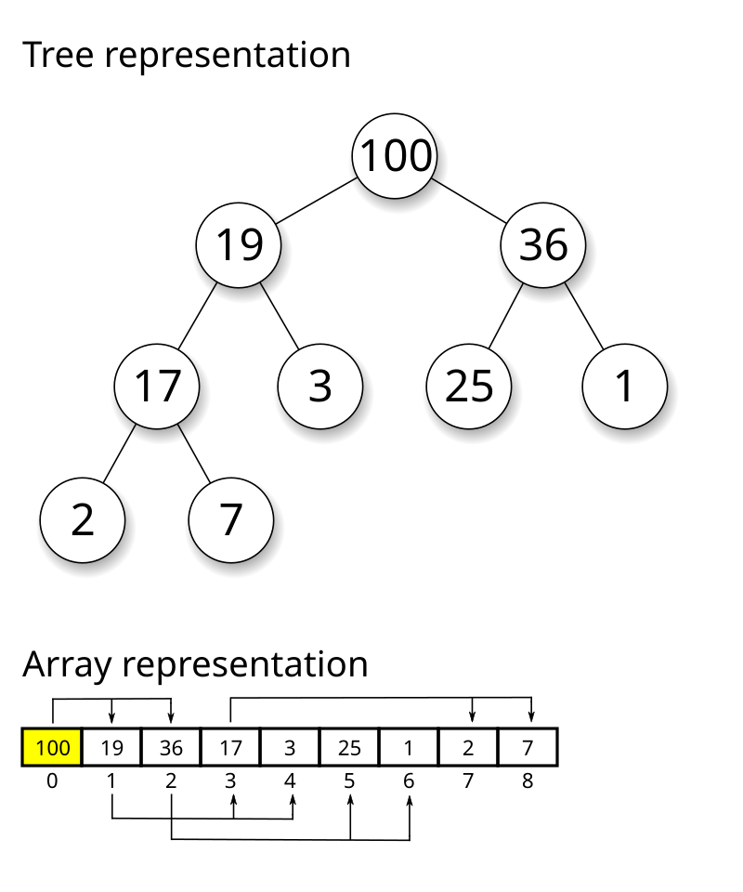
Опа не такива, а ей такива

Slide 3
Що е пирамида
Структура от данни, която спазва правилото: Стойността на родителя да е по-голяма от стойността на децата му.

Slide 4
Операции
Find-max
Insert
Heapify
Pop-Max
Increase-key

